Slide 1
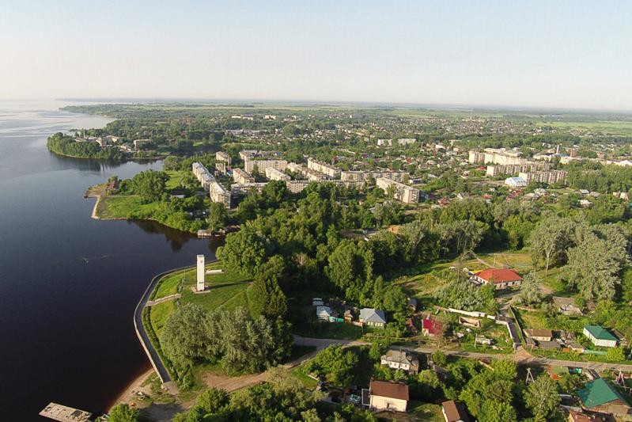
Муниципальное дошкольное
образовательное учреждение
детский сад №6 «Колокольчик» г. Пучеж
Игровая инновационная технология «Лэпбук»
МОЯ МАЛАЯ РОДИНА
Пучеж 2019г.

Slide 2
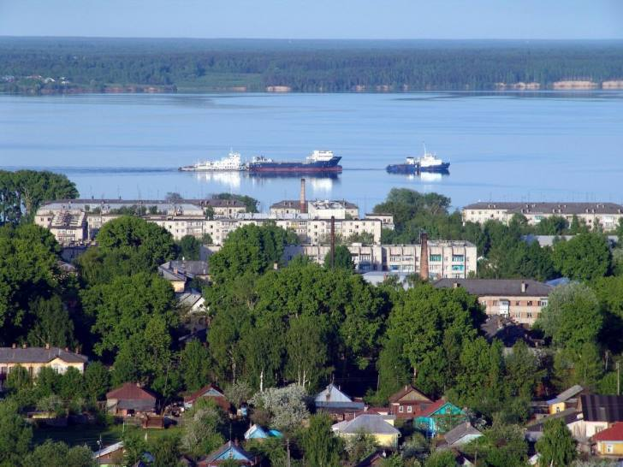
«… И с гордостью скажу родному краю:
Люблю и знаю. Знаю и люблю. И тем полней
Люблю, чем глубже знаю»
Ю.К. Ефремов

Slide 3
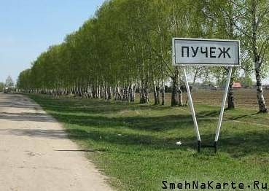
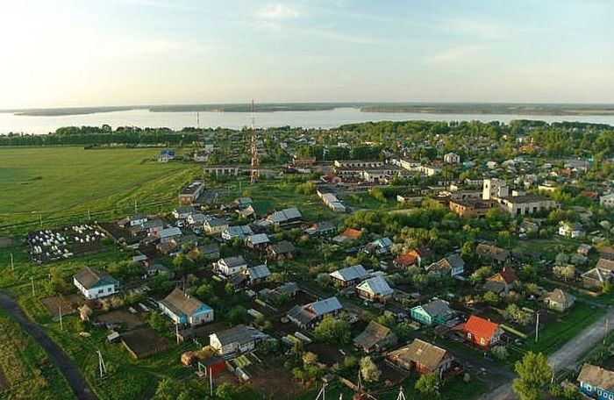
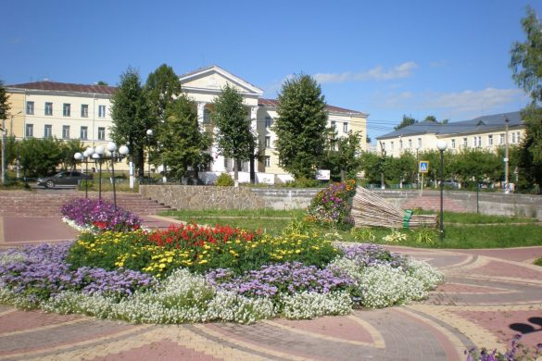
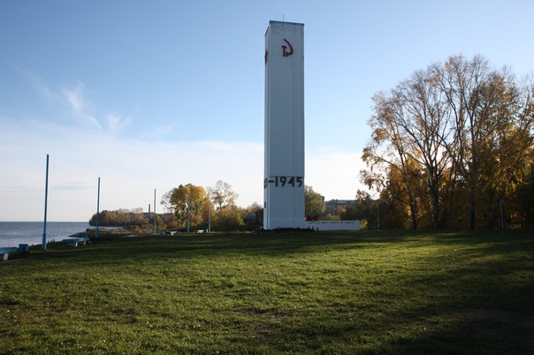
Для того, чтобы ребёнок проявлял интерес к своей стране, её истории, необходимо, чтобы малая Родина – ближайшее социальное окружение ребёнка стало объектом его познания.

Slide 4
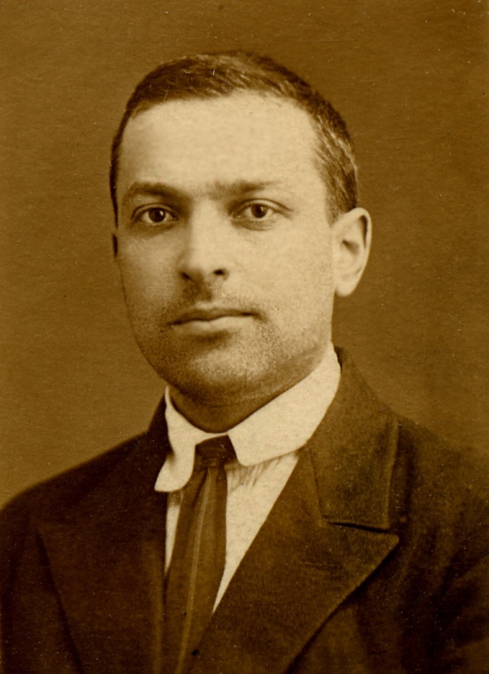
«То, что дети могут сделать вместе сегодня, завтра каждый из них сможет сделать самостоятельно».
Л.С. Выготский

Slide 5
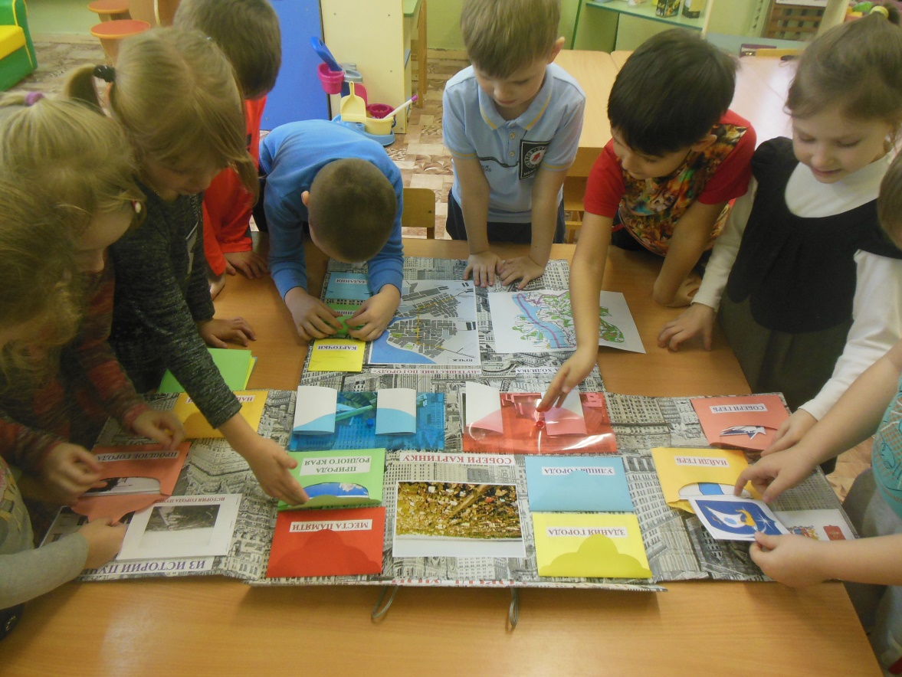
В поиске новых решений…
В настоящий момент дошкольнику необходимо не столько много знать, сколько последовательно и доказательно мыслить, самому действовать с объектами.

Slide 6
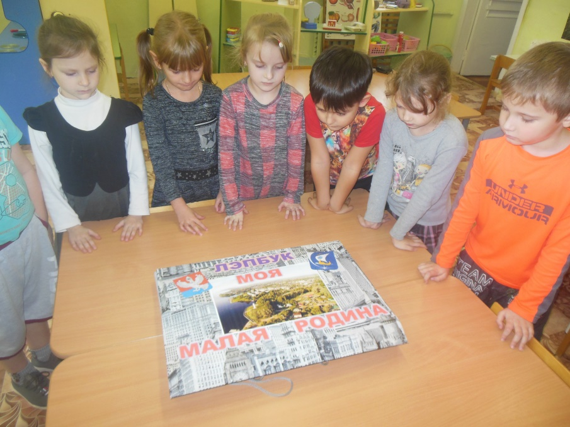
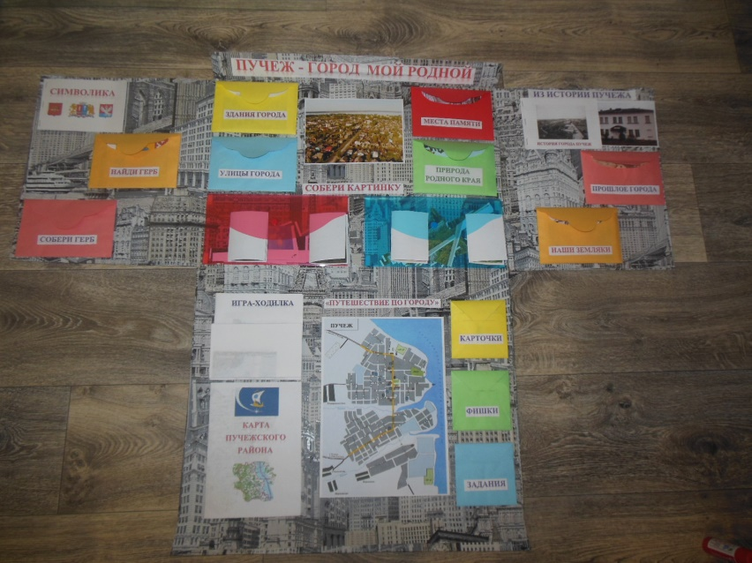
Что такое «ЛЭПБУК»
и зачем он нужен детям?

Slide 7
Лэпбук –отвечает всем требованиям ФГОС
Трансформируемость
Полифункциональность
Вариативность
Насыщенность
Безопасность

Slide 8
учет индивидуальных способностей детей
интеграцию разных видов детской деятельности
компактное хранение
вариативность использования игровых заданий
возможность добавлять новые задания
Лэпбук обеспечивает
разнообразие игровых заданий
Лэпбук помогает
творчески самореализоваться педагогам
структурировать информацию по изучаемой теме
развивать у детей познавательный интерес, самостоятельность и творческое мышление
разнообразить любую даже самую сложную тему
объединить всю группу детей, и их родителей
научить простому способу запоминания.

Slide 9
Ресурсы:
Материальные
В работе используется любой подручный материал
Кадровые
Использование Лэпбука может осуществляться воспитателями ДОО независимо от квалификации и опыта работы, а также реализуемых программ и контингента воспитанников.

Slide 10
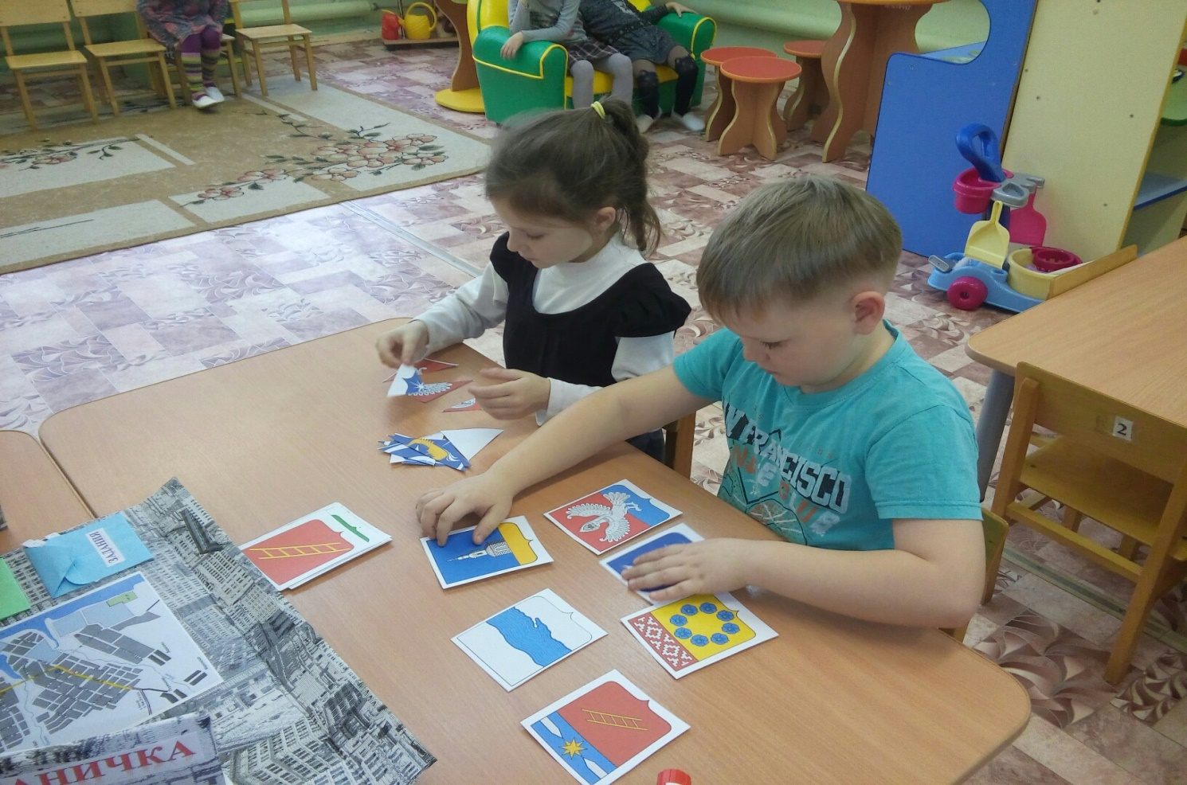
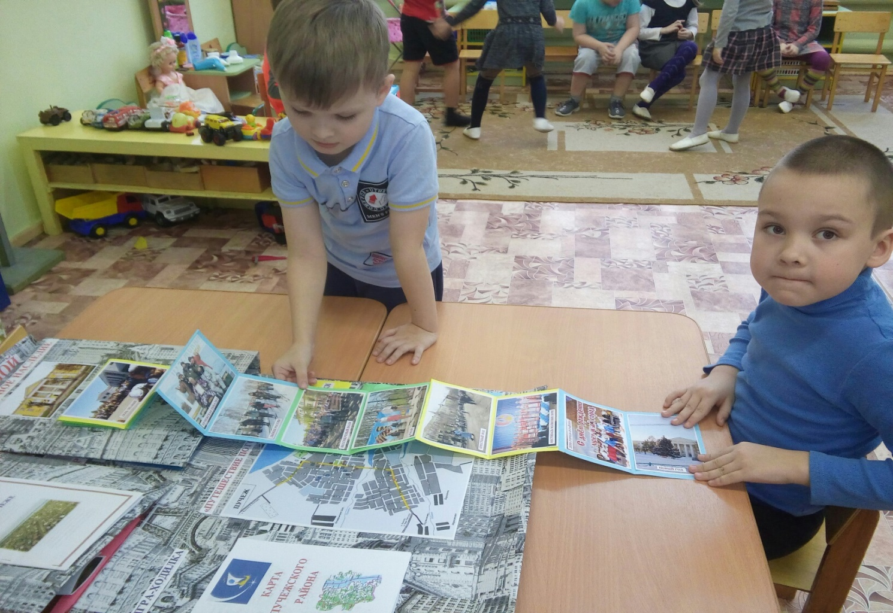
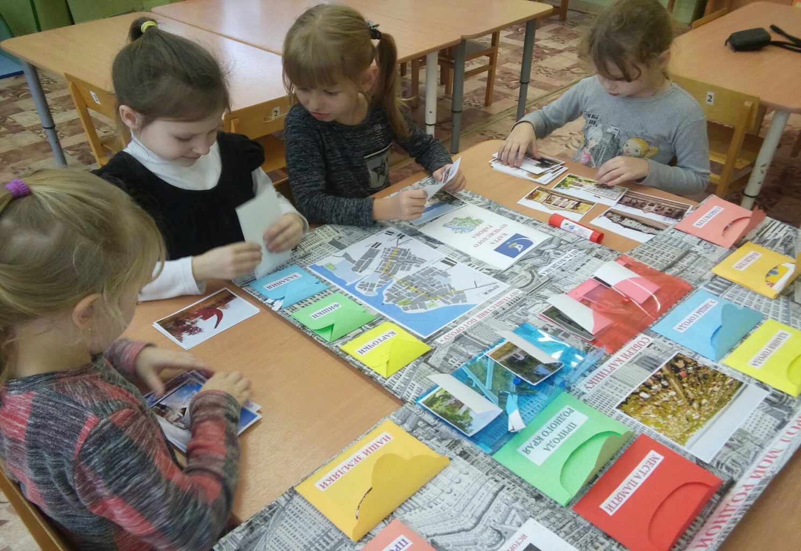
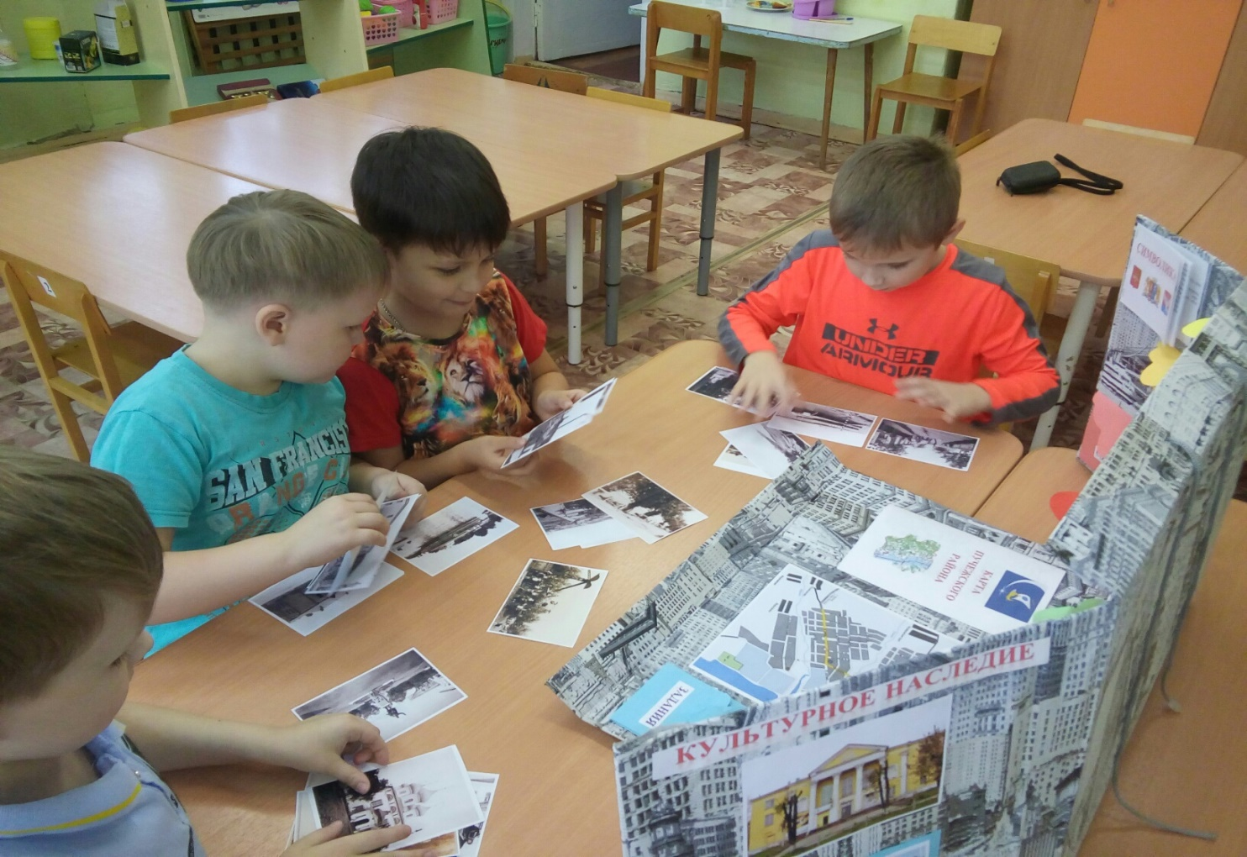
Лэпбук для ребёнка - это игра, это познание, это исследование нового.

Slide 11
Лэпбук «МОЯ МАЛАЯ РОДИНА»
Цель:
расширять и пополнять знания детей о своей малой Родине – городе Пучеже и районе, о его символике, достопримечательностях, традициях, истории и природе родного края;
Задачи:
формирование основ нравственно-патриотического воспитания детей старшего дошкольного возраста.
развивать познавательную активность детей;
воспитывать у детей любовь к родному городу и району, чувство гордости за своих земляков;
развивать связную речь детей, расширять и активизировать активный и пассивный словарь детей;
способствовать повышению активности родителей в воспитании у ребенка, любви к Малой Родине.

Slide 12
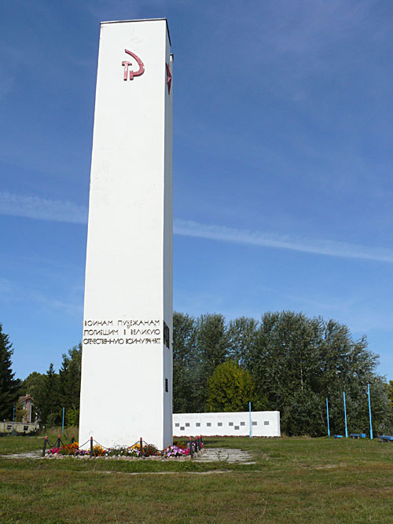
I этап
Выбор темы
Общая
Более конкретная
II этап
Разработка Лэпбука
Определиться с подтемами
Прорисовать макет

Slide 13
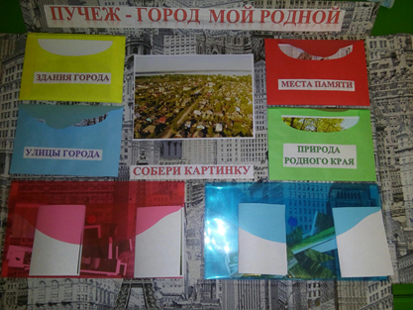
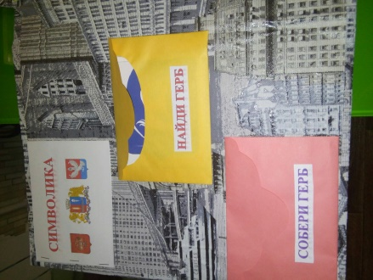
III этап Практическая часть
«Здания города»
«Улицы города»
«Места памяти»
«Природа родного края»
Игра «Собери картинку»
Мини книжка «Символика»
Игра «Найди герб города»
Игра «Собери герб города и района»

Slide 14
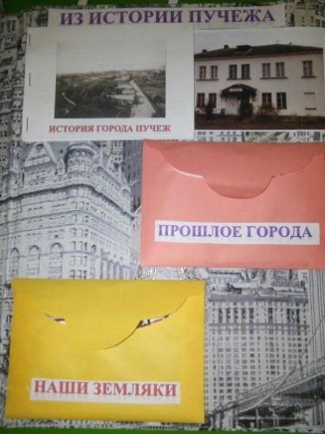
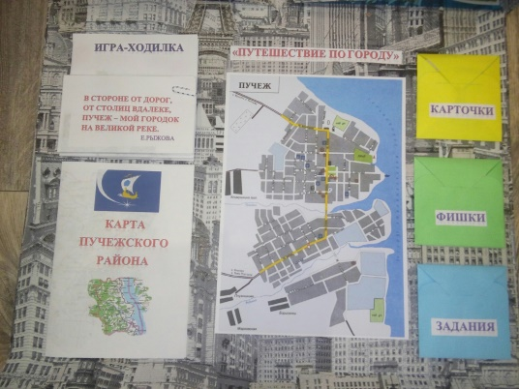
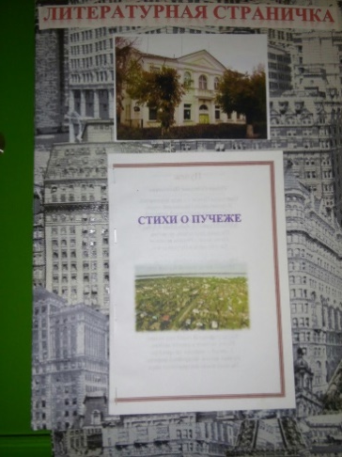
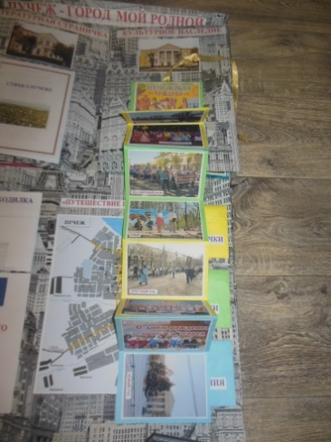
мини-книга история Пучежа
«Наши земляки»
«Прошлое города»
Игра «Путешествие по родному городу»
Игра-ходилка «Путешествие по городу»
Карта пучежского района

Slide 15
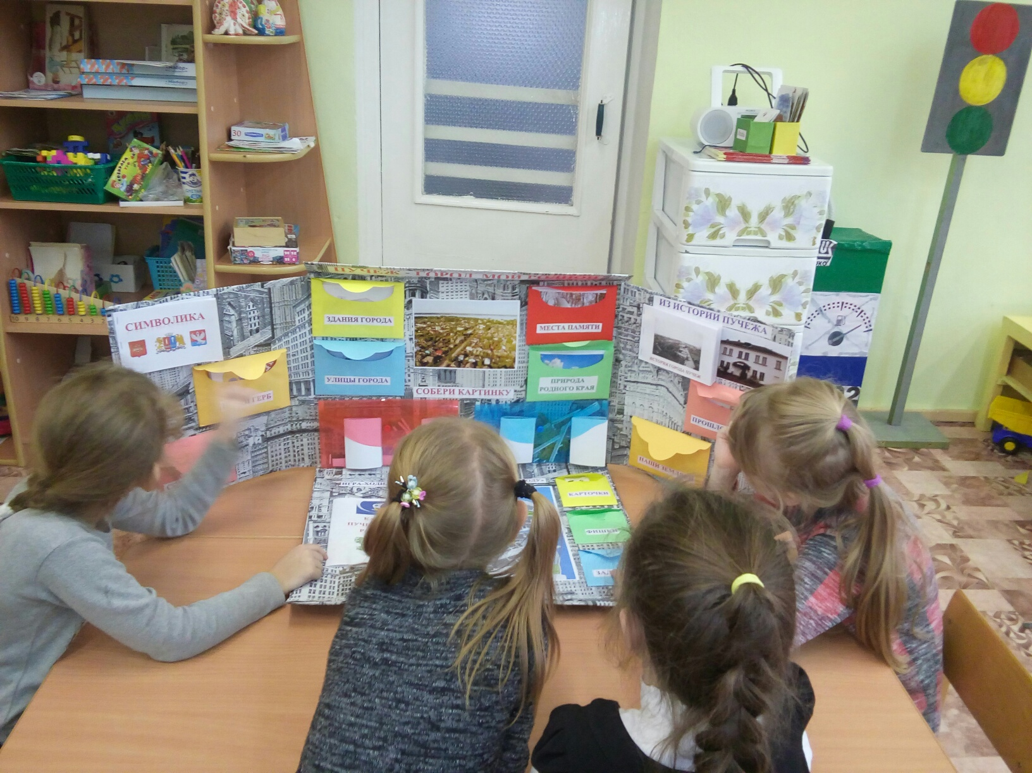
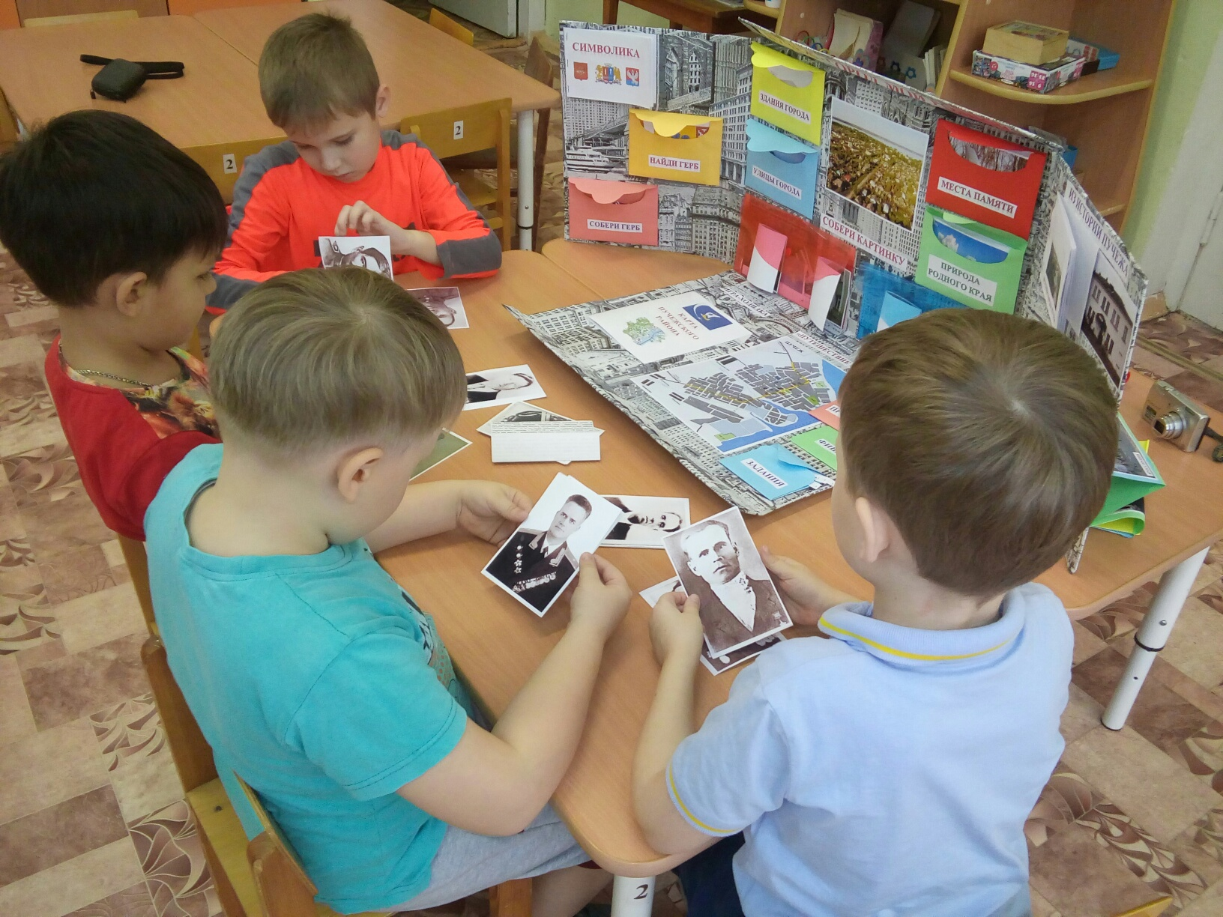
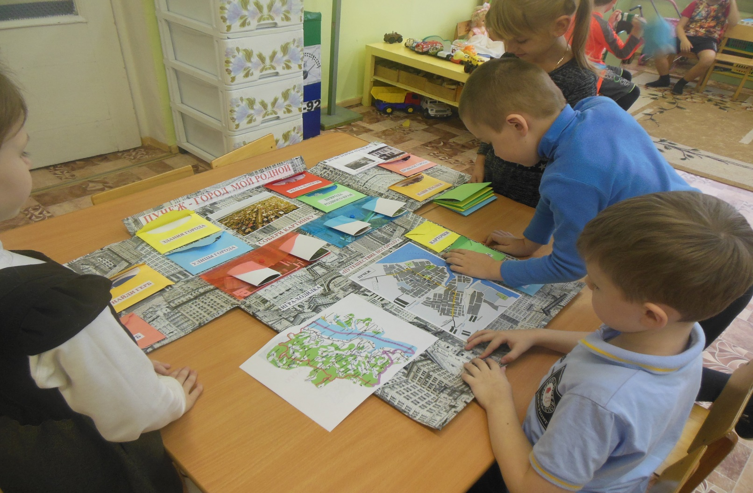
IV этап
Подведение итогов

Slide 16
СПАСИБО ЗА ВНИМАНИЕ!

